Slide 1
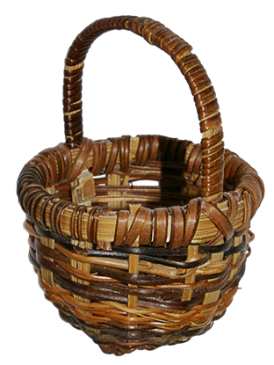
Собираем урожай!
1
Рябина (какая?)
2
Арбуз (какой?)
3
Яблоко (какое?)
4
Помидоры (какие?)

Slide 2
Подбери слова к картинке.
СПЕЛАЯ
СПЕЛЫЙ
СПЕЛОЕ
СПЕЛЫЕ
Рябина (какая?)

Slide 3
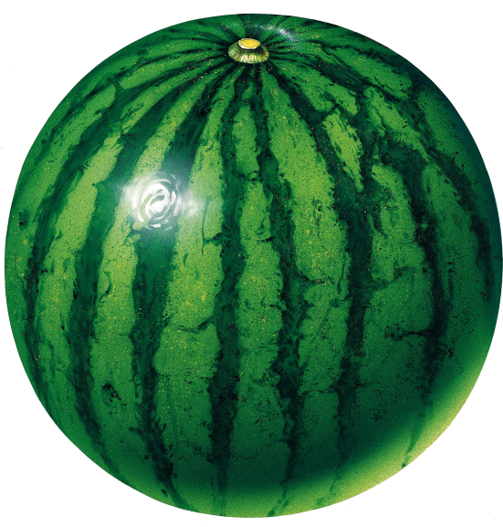
Подбери слова к картинке.
СПЕЛАЯ
СПЕЛЫЙ
СПЕЛОЕ
СПЕЛЫЕ
Арбуз (какой?)

Slide 4
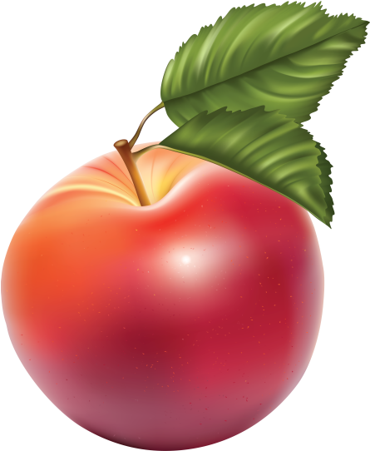
Подбери слова к картинке.
СПЕЛАЯ
СПЕЛЫЙ
СПЕЛОЕ
СПЕЛЫЕ
Яблоко (какое?)

Slide 5
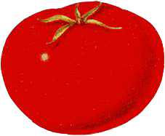
Молодцы!
Подбери слова к картинке.
СПЕЛАЯ
СПЕЛЫЙ
СПЕЛОЕ
СПЕЛЫЕ
Помидоры (какие?)

Slide 6
Интернет - ресурсы
корзина http://www.lenagold.ru/fon/clipart/k/korz4.html
листья http://hobby-mix.net/post235297419/
яблоко http://www.lenagold.ru/fon/clipart/ja/jabl/kras3.html
арбуз http://www.coollady.ru/index.php?name=Pages&op=page&pid=2652&pagenum=2
помидор http://lenagold.narod.ru/fon/clipart/p/pomid/pomid60.png

